Slide 1
Transformimi i koordinatave 3D

Slide 2
Transformimi i koordinatave 3D
Përfshin konvertimin e koordinatave nga një sistem tre-dimensional në një tjetër.
Ekuacionet e nevojshme të transformimit mund të shprehet në terma të pavarur. 7 Faktorët e transformimit jane:
3 kënde rrotullimi, omega (ω), fi (φ), kappa (κ) rreth tre boshteve: X, Y dhe Z
Faktori shkallë (s)
3 faktorë , Tx, Ty dhe Tz

Slide 3
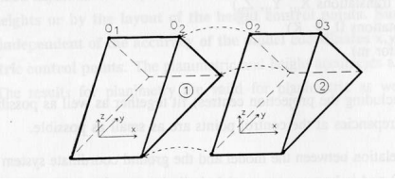
Aplikimet e transformimit 3D
Aplikimet e transformimit 3D përdoren për problemet e mëposhtme si:
Per tu konvertuar nga modeli I sistemit te koordinatave 3D ne sistemin e koordinatave te objektit 3D.
per tu konventuar nga sistemi I koordinatave fotografike te anuara ne sistemin e koordinatave fotografike vertikale-ekuivalente
Për të formuar model të vazhdueshëm të shiritit 3D nga stereo-modelet e pavarura.

Slide 4
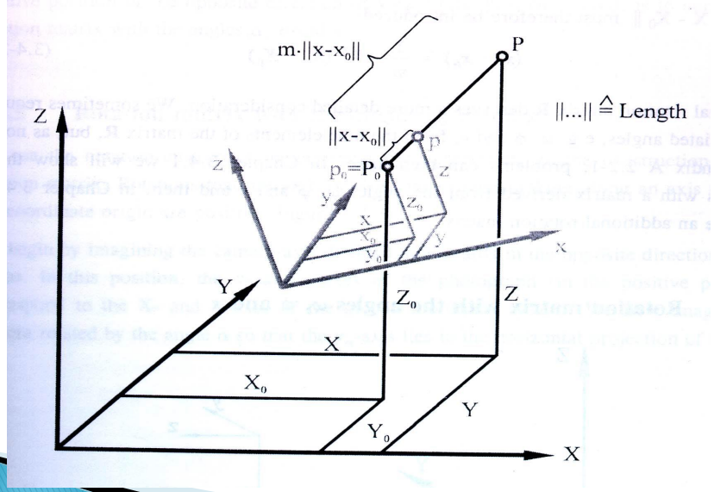
Transformimi 3D
Transformimi I koordinatave 3D behet nepermjet rrotullimeve rreth 3 boshteve:
këndi e rrotullimit omega (ω),
Kendi fi (φ), kappa (κ), shkalla dhe translacioni

Slide 5
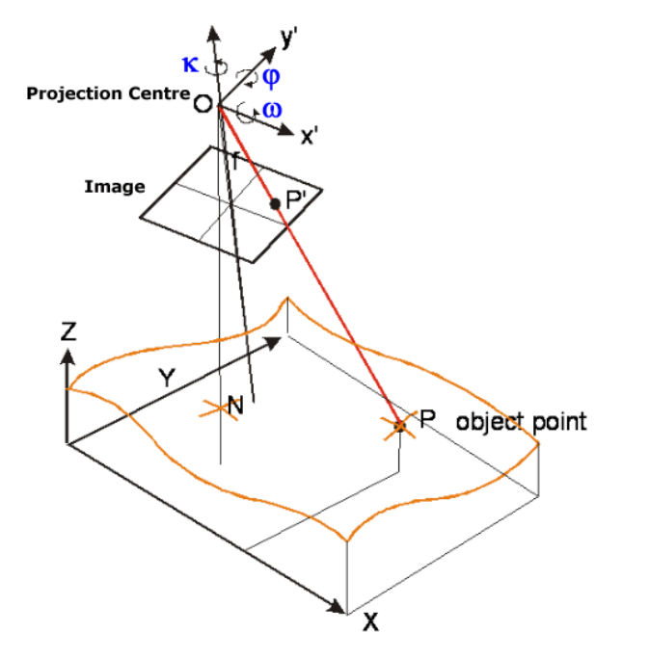
Rrotullimeve rreth 3 boshteve:

Slide 6
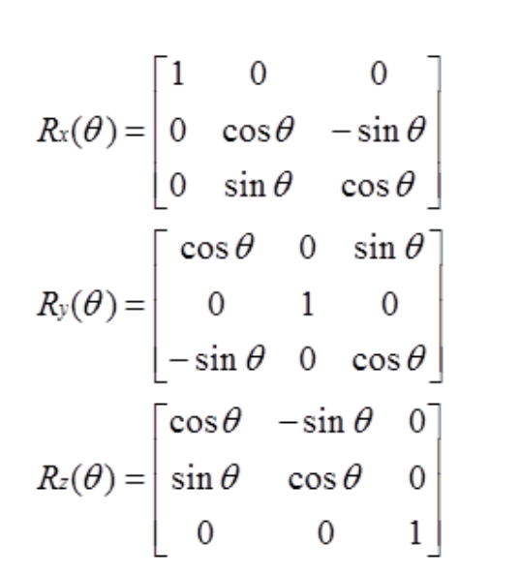
Transformimi 3D
Matrica e rrotullimit

Slide 7
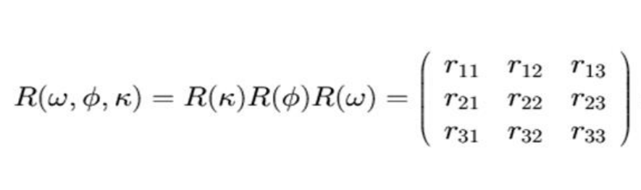
Matrica e Rrotullimit 3D
Matrica e rrotullimit është produkt i tre elemente te meposhtme:

Slide 8
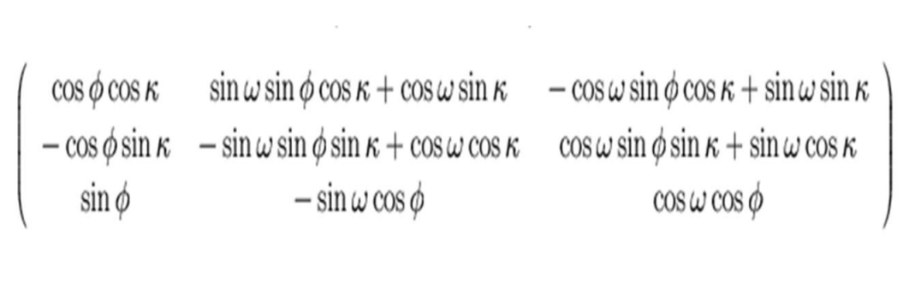
Rezultatet e matrices se rrotullimit 3D
Rezultati i produktit te mesiperme jepet me formulen:

Slide 9
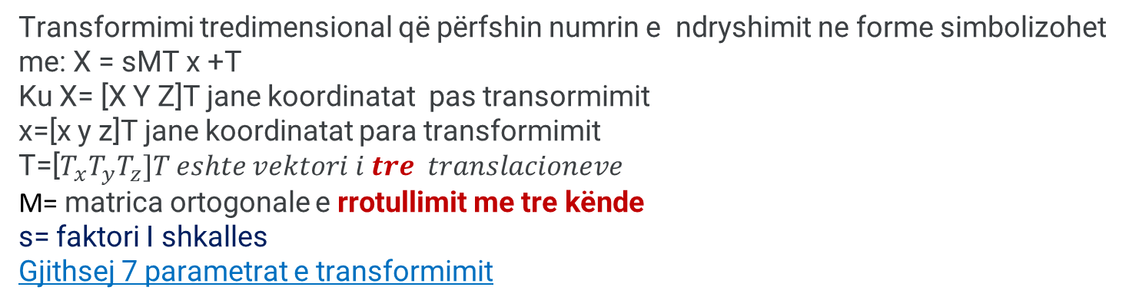
Transformimi 3D
Transformimi tredimensional që përfshin numrin e ndryshimit ne forme simbolizohet me: X = sMT x +T
Ku X= [X Y Z]T jane koordinatat pas transormimit
x=[x y z]T jane koordinatat para transformimit
T=[$T_{x}T_{y}T_{z}]T eshte vektori i tre translacioneve$
M= matrica ortogonale e rrotullimit me tre kënde
s= faktori I shkalles
Gjithsej 7 parametrat e transformimit

Slide 10
Transformimi 3D
Këto shtatë parametra përfaqësojnë një ngjashmëri hapësinore te transformimit.
Për një llogaritje kërkohen të paktën shtatë ekuacione zgjidhje te shtatë elementeve.
Pika e kontrollit e plotë (XYZ e njohur ) jep tre ekuacione
Pika e kontrollit planimetrike (XY e njohur) jep dy ekuacionet
Pika e kontrollit e lartësisë (Z e njohur) jep një ekuacion
Një transformim i ngjashmërisë hapësinore kërkon të paktën dy pika planimetrike dhe tre pika kontrolli të lartësisë ose dy pika kontrolli të plota dhe një pikë kontrolli lartësie jo në të njëjtën linjë
Nëse ka matje të tepërta, katrorët më të vegjël zgjidhje do të jene te nevojshem

Slide 11
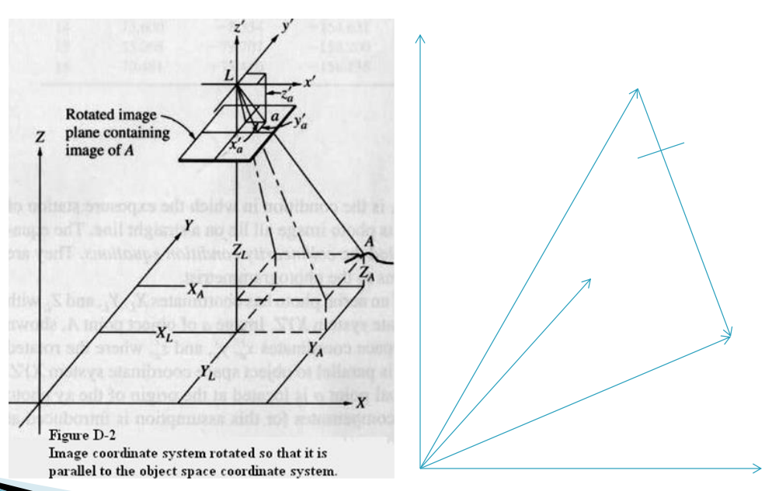
Kushti I kolinearitetit
Pika e objektit A, pika e imazhit a. Stacioni L, të gjithë shtrihen në një vijë të drejtë ose vektorët La dhe LA janë kolinear

Slide 12
Kushti I kolinearitetit
Kolineariteti është gjendja në të cilën stacioni i ekspozimit të çdo fotografie, një pikë objekti dhe imazhi i tij i fotografisë shtrihen të gjitha në një vijë të drejtë.
Ekuacionet që shprehin këtë gjendje quhen ekuacionet e kushteve të kolinearitetit, ose ekuacionet e kolinearitetit.
Ato janë ndoshta më të dobishmet nga të gjitha ekuacionet tek fotogrametrise

Slide 13
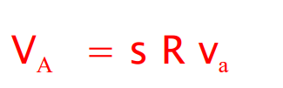
Ekuacionet e kolinearitetit
Duke supozuar se pikat S, a dhe A janë kolineare (kushti i kolinearitetit është i plotësuar)
Me rrotullim (matricë rrotullimi R) dhe shkallëzim (shkalla s) imazhi I vektorit a (i tillë ai imazh sistemi i koordinatave do të përkojë me systemin e koordinatave tokesore), atehere do te kemi:

Slide 14
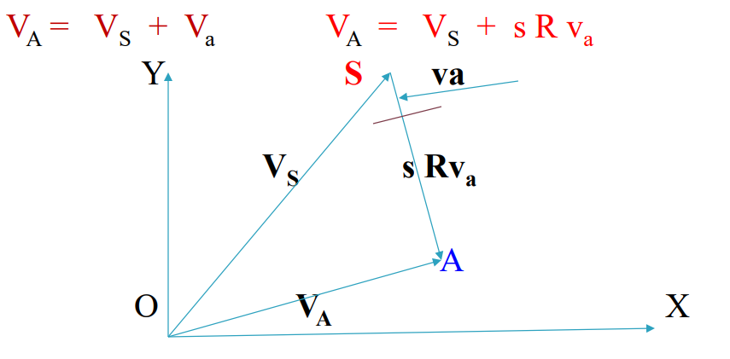
Ekuacionet e kolinearitetit
Nga trekëndëshi vektorial OAS, kemi:
Ky quhet ekuacioni i kushtit të projektueshmërisë, ose Ekuacioni i gjendjes së kolinearitetit.

Slide 15

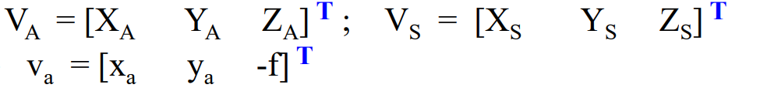
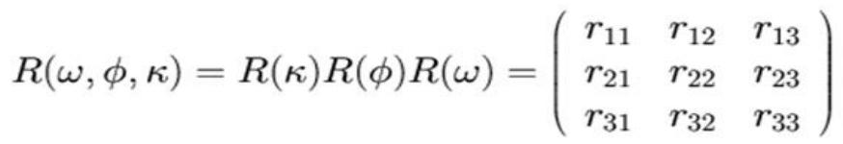
Forma e matricave nga ekuacionet e kolinearitetit
Kjo mund të shprehet në formën e matricës së zgjeruar si:
Ku $Z_{a}=−f (per te gjitha pikat e imzhit)$
Forma e inverse e këtij ekuacioni është:
Ku kemi:
Perfundimisht kemi:

Slide 16
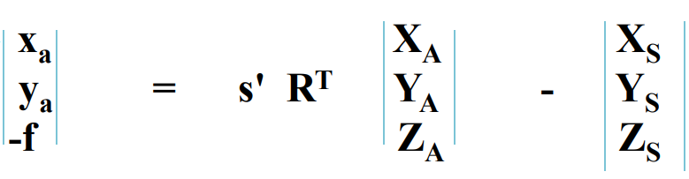
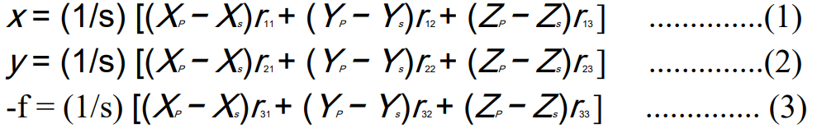
Forma e matricave nga ekuacionet e kolinearitetit
Këto formojnë tre ekuacione:
Duke pjesëtuar secilin prej ekuacioneve (1) dhe (2) me (3) marrim pas ekuacioneve të kolinearitetit:

Slide 17
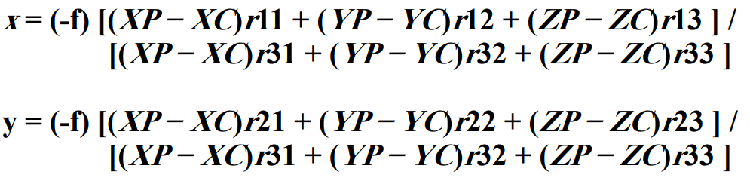
Ekuacionet e kolinearitetit
Gjashtë parametrat: XC, YC, ZC, ω, φ, κ janë elementet e panjohura te orientimit të jashtëm.
Elementet e matricës së rrotullimit R, janë funksione të rrotullimeve ω, φ, κ
Llogaritja e elementeve të panjohura të orientimit të jashtëm është i njohur si rezeksion hapësinor (space resection).

Slide 18
Aplikacionet e ekuacionet e kolinearitetit
Ekuacionet e kolinearitetit janë të zbatueshme për zgjidhjet analitike te pothuajse çdo problemi fotogrametrik.
Rezeksioni i hapësirës
Kryqëzimi hapësinor
Orientimi relativ analitik
Rregullimi i paketës (Trekëndëshi ajror)
Jane te nevojojshme përafrime fillestare për të gjitha të panjohurat,
Përfitimi i tyre behet duke bërë supozime të caktuara.
Sa më afër të panjohurave, aq më shpejt janë të kënaqshme zgjidhja qe do të arrihet

Slide 19
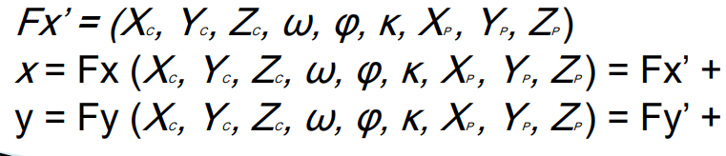
Ekuacionet e linearizuara te kolinearitetit
Për të zgjidhur për elementet e orientimit të jashtëm (një problem i njohur si resekcioni i hapësirës) ne duhet linearizuar ekuacionet e kolinearitetit.
Për të linearizuar ekuacionet e kolinearitetit fillojmë me vlerat e përafërt për gjashtë elementët e orientimit të jashtëm dhe duke I dhe korrigjuar ato përmes serisë së Taylor:
Duke përdorur vlerat e përafërta për elementet e orientimit të panjohur llogarisim funksionin e përafërt Fx:
korrektimi
korrektimi

Slide 20
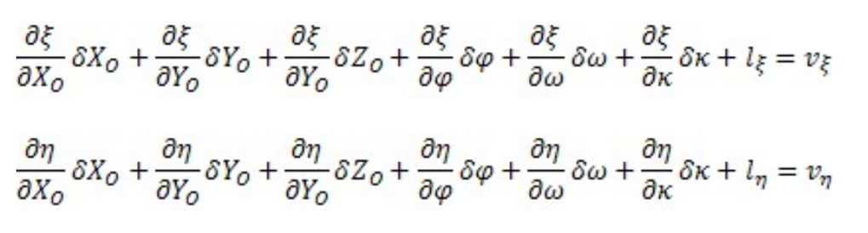
Ekuacionet e linearizuara te kolinearitetit

Slide 21
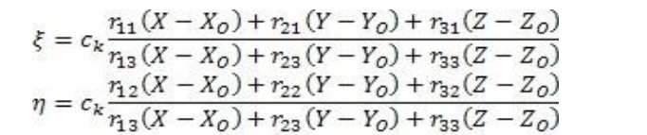




Shenime per ekuacionet e linearizuara te kolinearitetit
Rezeksioni i hapësirës mund të zgjidhet duke përdorur ekuacionet kolineare.
-Jane koordinatat e imazhit
X, Y, Z , X, Y, Z-Jane koordinatat e terrenit
-jane koordinatat e të qendrës së perspektivës
- jane elementi i matricës së rrotullimit, ku secili

Slide 22
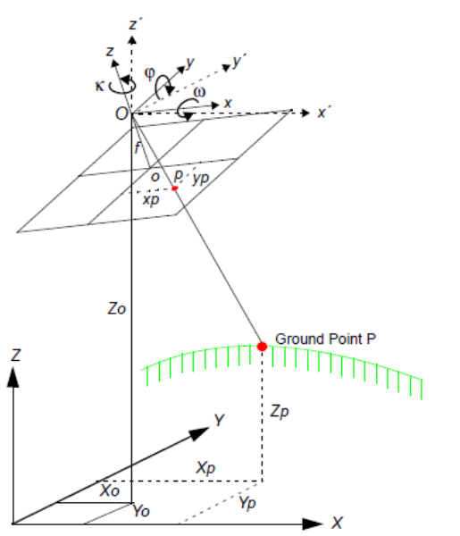
Rezeksioni i hapësirës
Zgjidhja e 6 elementeve të orientimit të jashtëm të kamerës mund të arrihet me ekuacionet e kolinearitetit të linearizuar. (XC, YC, ZC, ω, φ, κ,)
Duhet të njihen 3 pika kontrolli në tokësore dhe koordinatat e fotografise se atyre pikave

Slide 23
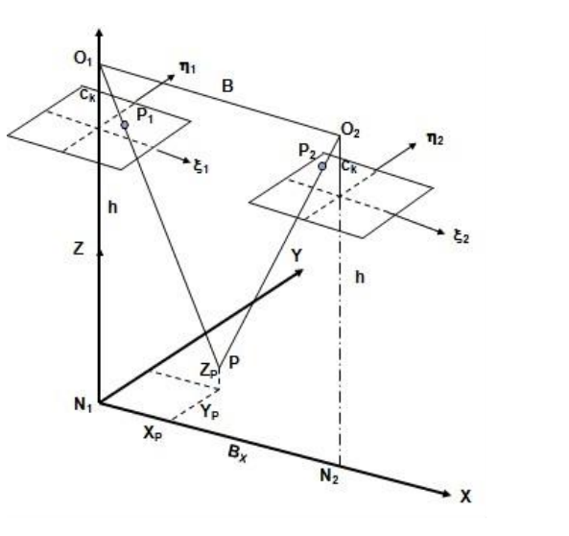
Koordinatat tokesore nga kryqezimi (pikeprerja)-intersektion

Slide 24
ESE – Busa wolf (grupi 1)
Molodensky-Badeka (grupi 2)
Ese e javes se ardhshme Koordinatat tokesore nga kryqezimi(perputhja) intersection

